Slide 1

Οι Θεωριεσ τησ γνωστικησ αναπτυξησ: απο τον piaget μεχρι σημερα
Επιμέλεια:
Ευαγγελινίδη Ουρανία,
Κρομύδα Ευαγγελία,
Παραστατίδου Βασιλική,
Στράτου Πηνελόπη.

Slide 2
Εισαγωγη
Η Γνωστική Αναπτυξιακή Ψυχολογία έχει υποστεί μεγάλες αλλαγές τις τελευταίες δεκαετίες από τότε που ο Piaget διατύπωσε τις θεωρίες του για τη γνωστική ανάπτυξη.
Ανάδειξη της ειδικής γνώσης συγκεκριμένου τομέα (μακροχρόνια μνήμη) ως σημαντικό παράγοντα και ίσως μοναδικό για τον καθορισμό της γνωστικής απόδοσης.

Slide 3
Ένα παράδειγμα για την κατανόηση της διαφοράς μεταξύ γενικής και ειδικής γνώσης αποτελεί το θεώρημα του Πυθαγόρα
(Andre Tricot, John Sweller,2013)
Γνώση γενικού τομέα
Σύνολο προβλημάτων που μπορούν να λυθούν σύμφωνα με το θεώρημα του Πυθαγόρα.
Γνώση ειδικού τομέα
Το θεώρημα του Πυθαγόρα και ο τρόπος που χρησιμοποείται για να λυθεί κάθε πρόβλημα.

Slide 4
Αρχεια jean piaGet
1974 δημιουργία ιδρύματος, «Aρχεία Jean Piaget» από τη συνεργάτιδά του, Barbel Inhelder.
2014 πραγματοποίηση συνεδρίου στη Γενεύη («Θεωρίες Ανάπτυξης») συζήτηση των θεωριών του J. Piaget, αμφισβήτηση κάποιων και παρουσίαση νέων στη γνωστική άναπτυξη.
Έμφαση στη γνώση ειδικού τομέα, έναντι της γενικής γνώσης.

Slide 5
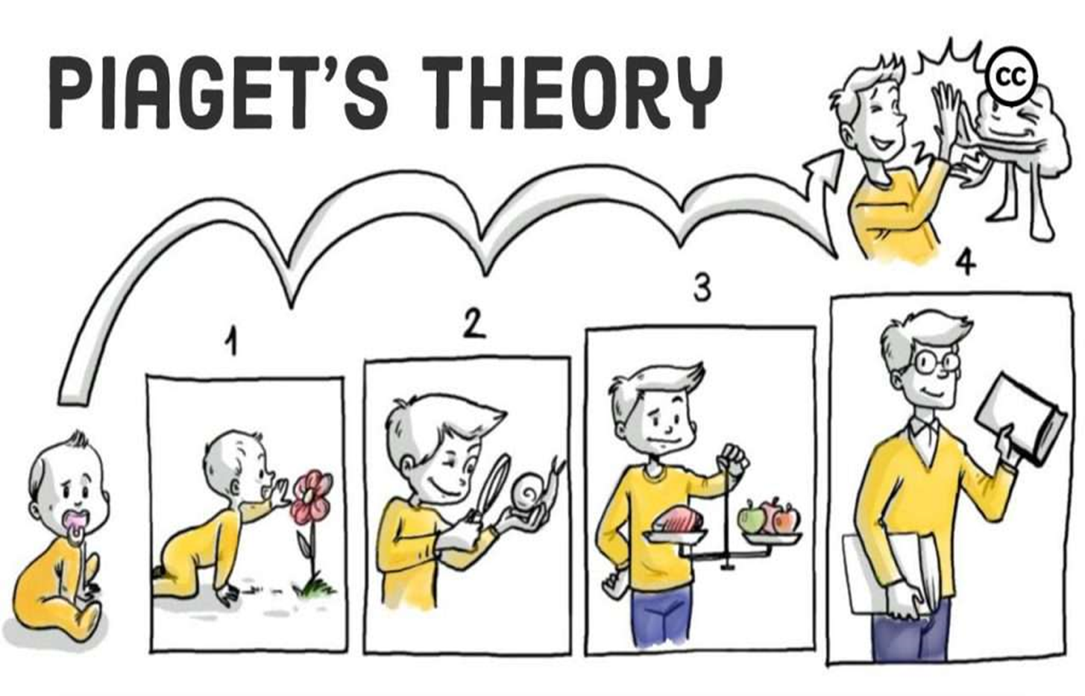

Εξελικτικεσ θεωριεσ μετα τον Piaget
Σταθερή ακολουθία στη θεωρία των σταδίων του Piaget.
Eστίαση στην απόκτηση της έννοιας της διατήρησης και στο ρόλο της μάθησης και της εμπειρίας σε αυτή.
Αμφισβήτηση ερευνητών για τη χρονική στιγμή που τα παιδιά κατακτούν την έννοια της διατήρησης (πείραμα Mehler και Bever, 1967)
Δυσκολίες στη θεωρία του Piaget (Case, 1985).
Εγκατάλειψη της έννοιας των σταδίων

Slide 6
Εξελικτικεσ θεωριεσ μετα τον piaget
Η πρόταση του Geary (2008, 2012) για την ανθρώπινη νόηση που σχετίζεται με τη διδασκαλία, μπορεί να διαχωριστεί σε:
π.χ. εκμάθηση της ακρόασης, της ομιλίας,
η αναγνώριση προσώπων, η συμμετοχή σε κοινωνικές σχέσεις,
η βασική αριθμητική αντίληψη.
π.χ. ανάγνωση, γραφή, όλο το περιεχόμενο
που διδάσκεται στα σχολεία.
βιολογικά πρωτογενής γνώση
βιολογικά δευτερογενής γνώση

Slide 7
Η ΝΑΤΙΒΙΣΤΙΚΗ ΘΕΩΡΙΑ ΚΑΙ ΕΞΕΛΙΚΤΙΚΟΙ ΠΙΘΑΝΟΛΟΓΙΚΟΙ ΜΗΧΑΝΙΣΜΟΙ
Η πρώτη αμφισβήτηση της θεωρίας του Piaget έγινε το 1967 με τη μελέτη των Mehler και Bever σχετικά με τη διατήρηση της ποσότητας.
Διαφωνία του Piaget (1968) με τα συμπεράσματα του πειράματος, οι πειραματικές συνθήκες δε σχετίζονται με τη διατήρηση.
Συμπέρασμα:
Τα παιδιά χρειάζονται επαρκή κίνητρα (π.χ.καραμέλες) για την κατανόηση των εννοιών.

Slide 8
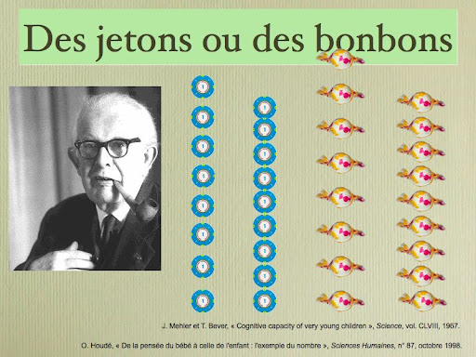
ΠΕΙΡΑΜΑ MEHLER & BEVER (1967)

Slide 9
Η ΝΑΤΙΒΙΣΤΙΚΗ ΘΕΩΡΙΑ ΚΑΙ ΕΞΕΛΙΚΤΙΚΟΙ ΠΙΘΑΝΟΛΟΓΙΚΟΙ ΜΗΧΑΝΙΣΜΟΙ
Ο David Bjorklund συμφωνεί με τον Piaget πως τα βρέφη δεν είναι λευκοί πίνακες, αλλά γεννιούνται με εξελιγμένους ειδικούς γνωστικούς μηχανισμούς που:
α) διαμορφώνονται μέσω της φυσικής επιλογής
β) αναπτύσσονται με την αλληλεπίδραση του βρέφους με το περιβάλλον και τα ερεθίσματα που παίρνει από αυτό
Εδώ διαφωνεί με τον Piaget, ο οποίος θεωρεί ότι οι προσαρμοστικοί μηχανισμοί είναι σταθεροί και γενικοί μηχανισμοί αφομοίωσης, προσαρμογής και εξισορρόπησης προς το πεδίο.

Slide 10
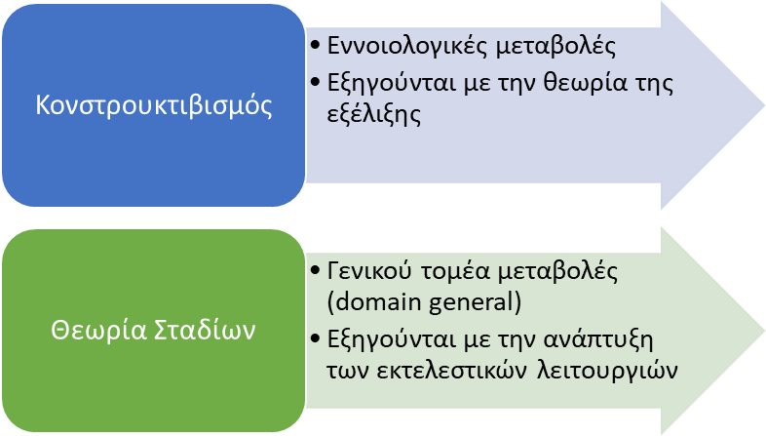

ΕννοιολογικΕς και γενικοΥ τομΕα μεταβολΕς
Carey, Zaitchk και Bascandziev (2015)
Θεωρούν ότι το έργο του Piaget περιέχει δύο συμπληρωματικές έννοιες, τον κονστρουκτιβισμό και την θεωρία των σταδίων.
Η ιδέα ότι η σύγχρονη αναπτυξιακή-γνωστική επιστήμη έχει εξελιχθεί πέρα από τη θεωρία του Piaget.
Εννοιολογικές μεταβολές: ενστικτώδεις θεωρίες που κατασκευάζουν τα παιδιά για το μυαλό και για την βιολογία.

Slide 11
ΕννοιολογικΕς και γενικοΥ τομΕα μεταβολΕς
Θεωρία του νου:
Μελέτες για την κατανόηση των λαθεμένων πεποιθήσεων των παιδιών.
Συμπέρασμα: αναπτυξιακές μεταβολές με έντονες ασυνέχειες, υποστηρίζοντας έτσι, την κονστρουκτιβιστική θεωρία αλλά και τη συμμετοχή των εκτελεστικών λειτουργιών στην διαδικασία.
Ασαφή τα δεδομένα→ Επιτυχίες σε πειράματα/έργα λαθεμένων πεποιθήσεων έχουν σημειωθεί σε νήπια και βρέφη.
Ωστόσο, δεν έχει αποδειχθεί

Slide 12
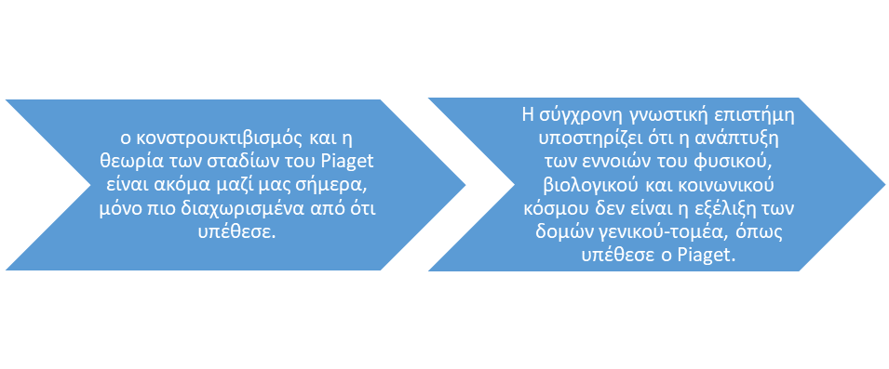
ΕννοιολογικΕς και γενικοΥ τομΕα μεταβολΕς
Συμπεράσματα
Carey, Zaitchk και Bascandziev:

Slide 13
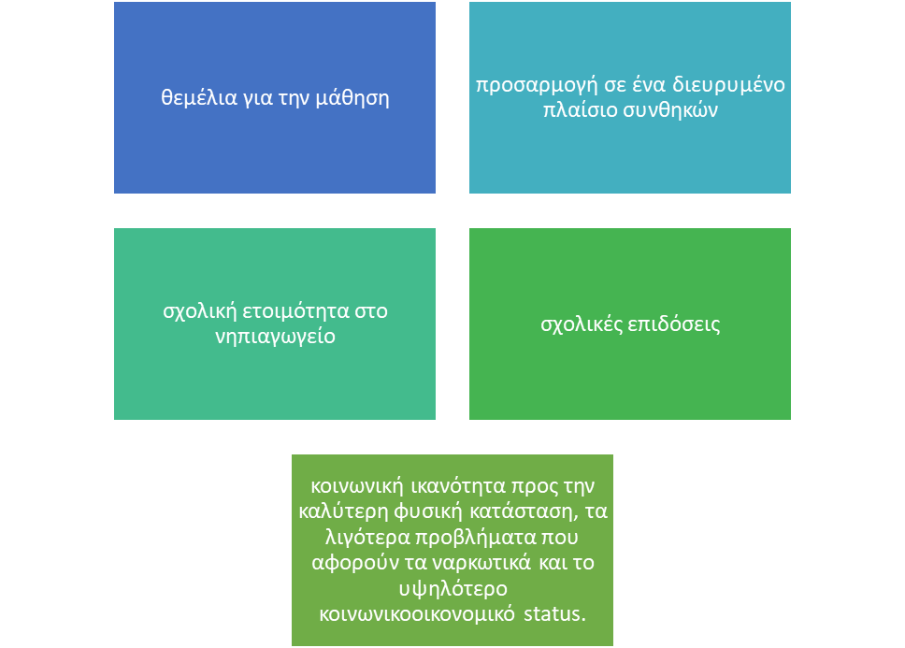

ΕκτελεστικΕς λειτουργΙες, αναπτυξιακΕς μεταβολΕς γενικοΥ-τομΕα και οι επιδρΑσεις της εξΑσκησης
Philip Zelazo (2015)
Εκτελεστικές Λειτουργίες: Ομάδα ικανοτήτων αυτορρύθμισης που εμπλέκονται στην συνειδητή στοχοκατευθυνόμενη τροποποίηση της σκέψης, του συναισθήματος και της δράσης.
Θετικά Εκτελεστικών Λειτουργιών:

Slide 14
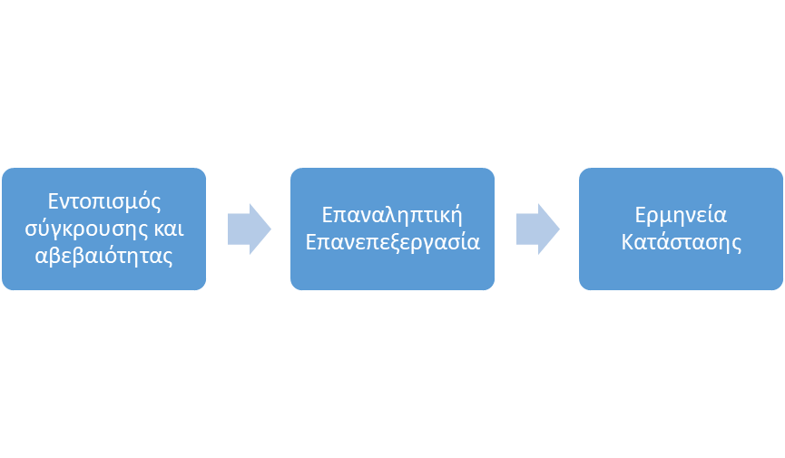
Μοντέλο ΕπαναληπτικΗς ΕπανεπεξεργασΙας
(ιR Iterative Reprocessing)
Τι είναι;
Πλαίσιο για την κατανόηση της ανάπτυξης των εκτελεστικών λειτουργιών, όπως η γνωστική ευελιξία, η λειτουργική μνήμη και ο ανασταλτικός έλεγχος

Slide 15
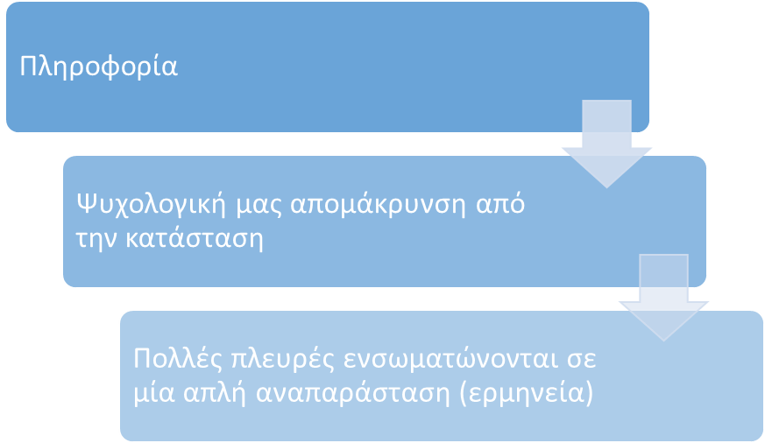
Μοντέλο ΕπαναληπτικΗς ΕπανεπεξεργασΙας
(ιR Iterative Reprocessing)
Διαδικασία Αναστοχασμού:
Επαναληπτική Επανεπεξεργασία

Slide 16
Μοντέλο ΕπαναληπτικΗς ΕπανεπεξεργασΙας
(ιR Iterative Reprocessing)
Τι είναι η διαδικασία αναστοχασμού;
Όταν λαμβάνουμε υπόψιν την κατάσταση που βρισκόμαστε, ο αναστοχασμός είναι εφικτός από μια επαναληπτική επανεπεξεργασία της πληροφορίας, που συμβαίνει στη λειτουργική μνήμη. Αυτή η διαδικασία, απαιτεί μια ψυχολογική απομάκρυνση μας από την εμπειρία, με τρόπο τέτοιο, που περισσότερες πλευρές της κατάστασης μπορούν να γίνουν αντιληπτές και να ενσωματωθούν σε μία απλή αναπαράσταση (ερμηνεία) της κατάστασης αυτής.
Αποτέλεσμα εξέλιξη εκτελεστικών λειτουργιών.
Μετρώνται με το εργαλείο «Τεστ Αλλαγής Διάστασης στην Ταξινόμηση» (Dimensional Change Card Sort, DCCS; Zelazo, 2006).

Slide 17
Μοντέλο ΕπαναληπτικΗς ΕπανεπεξεργασΙας
(ιR Iterative Reprocessing)
Σύγκριση με θεωρία Piaget:
Θεωρία Piaget:
Γνωστική Ανισορροπία
Αντανακλαστική Αφαίρεση
Εξισορρόπηση
Συμφωνία: Το μοντέλο Επαναληπτικής Επανεπεξεργασίας και η διαδικασία αναστοχασμού που οδηγεί σε υψηλότερο επίπεδο ελέγχου και προσαρμοστικής διαμόρφωσης της σκέψης και της δράσης, δεν απέχουν πολύ από την αναστοχαστική αφαίρεση διατυπωμένη από τον Piaget.
Συμφωνία
Oμοιότητα μοντέλου Επανηληπτικής Επανεπεξεργασίας
με την αναστοχαστική αφαίρεση του Piaget
Διαφωνία
Ο ρόλος της γλώσσας
Σημασία εξάσκησης
Διαφωνία 1: Ο ρόλος της γλώσσας.

Slide 18
Μοντέλο ΕπαναληπτικΗς ΕπανεπεξεργασΙας
(ιR Iterative Reprocessing)
Επαναληπτική Επανεπεξεργασία
αναπαράσταση των κανόνων
Piaget
ένα βοήθημα στην διανοητική ανάπτυξη.
ανάπτυξη της αυτορρύθμισης
Διαφωνία 2: Σημασία εξάσκησης
Zelazo: σύντομες παρεμβάσεις που εμβαθύνουν στον αναστοχασμό, θεωρούνται επαρκείς για να βελτιώσουν τις εκτελεστικές λειτουργίες και να δημιουργήσουν αλλαγές στις νευρικές λειτουργίες.
Piaget/Κονστρουκτιβισμός: τα οφέλη που αποκτά ο οργανισμός εξαρτώνται από το παρών επίπεδο ανάπτυξης του και της ικανότητας του να αντισταθμίσει την πιθανή ανισορροπία που θα προκληθεί από την εμπειρία, μια σύντομη παρέμβαση έχει λίγες πιθανότητες να δημιουργήσει μόνιμες αναδιοργανώσεις στις γνωστικές δομές.

Slide 19
Μοντέλο ΕπαναληπτικΗς ΕπανεπεξεργασΙας
(ιR Iterative Reprocessing)
Δύο παραδείγματα της σημασίας της εξάσκησης μπορούν να εντοπιστούν στο άρθρο “Domain-Specific Knowledge and Why Teaching Generic Skills Does Not Work” (Tricot & Sweller, 2014)
Συγκεκριμένα, στο πείραμα του Bisseret (1970) μελετήθηκε η μνημονική ικανότητα των ελεγκτών εναέριας κυκλοφορίας. Τα αποτελέσματα έδειξαν ότι όση περισσότερη εμπειρία είχαν οι ελεγκτές, και άρα όσο πιο πολύ είχαν εξασκήσει την μήνη τους, τόσο καλύτερα απέδιδαν στο πείραμα.
Το δεύτερο παράδειγμα, ένα από τα πιο γνωστά πειράματα του Binet (1894), μελετούσε την ικανότητα του γνωστού αριθμομνήμονα Inaudi να ολοκληρώνει απίστευτους υπολογισμούς στο μυαλού του, συγκρίνοντας την χρονική διάρκεια ολοκλήρωσης τους με αυτή που χρειάζονταν ταμίες με χρόνια προϋπηρεσίας.
Τα δεδομένα που τελικά απέτυχε να διακρίνει ο Binet, ήταν ότι οι ταμίες σε πολλά έργα απέδωσαν καλύτερα από τον Inaudi, αποδεικνύοντας έτσι ότι η εξάσκηση πολλές φορές είναι σημαντικότερη από την γενικού-τομέα γνώση (Παράδειγμα Mozart).

Slide 20
ΚατανοΩντας τους γύρω μας, τηλεπΑθεια και τελεολογία
Oι Perner & Esken (2015) μελετούν το ερώτημα του ποιοι μηχανισμοί επιτρέπουν στο άτομο να κατανοήσει το περιβάλλον του.
Θεωρία του νου: οι Carey et al. (2015), ταύτισαν με την κονστρουκτιβιστική πλευρά της θεωρίας του Piaget τους μηχανισμούς αυτούς. Επιτρέπει στους ανθρώπους να καταλάβουν τους άλλους και τις δράσεις τους.
Οι Perner & Esken υποστηρίζουν, ότι για να κατανοήσουμε τους άλλους και τις δράσεις τους και να συνεργαστούμε μαζί τους, δεν είναι ανάγκη να λάβουμε υπ’ όψιν μη παρατηρίσιμες εσωτερικές διανοητικές καταστάσεις. Η τηλεπάθεια δεν είναι απαραίτητη και η τελεολογία είναι επαρκής.

Slide 21
ΚατανοΩντας τους γύρω μας, τηλεπΑθεια και τελεολογία
Τελεολογία
Τέλος (σκοπός) +
Λόγος
Τι είναι;
Eίναι μία φιλοσοφική ιδέα ότι τα πράγματα έχουν σκοπούς ή αιτίες. Είναι η “άποψη ότι οι εξελίξεις οφείλονται στον σκοπό ή στον σχεδιασμό, ο οποίος εξυπηρετείται από αυτές’’.
Η τελεολογία μας βοηθά να κατανοήσουμε συμπεριφορές ως σκόπιμες ενέργειες πυροδοτούμενες από καλούς λόγους για να δράσει κάποιος, δηλαδή ότι οι στόχοι αποτελούν τον λόγο και τον σκοπό μιας δράσης.

Slide 22
ΚατανοΩντας τους γύρω μας, τηλεπΑθεια και τελεολογία
Τελεολογία
στόχος→ δικαιολογία
εγγενώς ελκυστικός (αντικειμενικός λόγος-objective reason)
Θεωρία του νου
Yπερανάλυση των εξηγήσεων που δίνουμε στις δράσεις των άλλων.
υποθέτουμε ότι και οι άλλοι κάνουν το ίδιο
Αυτό δεν σημαίνει ότι το να προσπαθούμε να αποκτήσουμε πρόσβαση στις διανοητικές καταστάσεις των άλλων δεν είναι ποτέ απαραίτητο όταν κατανοούμε τις δράσεις τους.
Οι Perner & Esken ξεκαθαρίζουν ότι το να προσπαθούμε να αποκτήσουμε πρόσβαση στις διανοητικές καταστάσεις των άλλων γίνεται χρήσιμο σε ασυνήθιστες περιπτώσεις, όταν πολλές διαφορετικές οπτικές εμπλέκονται.

Slide 23


« FUZZY TRACE THEORY»
Οι Brainerd και Reyna στο άρθρο τους το 2015, προτάσσουν τη «Fuzzy- trace Theory», εξετάζοντας τη μνήμη στα διάφορα αναπτυξιακά στάδια του ανθρώπου (παιδική έως και όψιμη ηλικία).
Έχουμε μια πρώτη συμφωνία με τον Piaget, ως προς το ότι oι κύριοι τομείς της γνώσης μας είναι: η μάθηση, η αντίληψη, η γλώσσα και η μνήμη.
Ωστόσο, ο Brainerd και η Reyna, εστιάζουν πρωτίστως στη διάκριση συλλογισμού - μνήμης, υποστηρίζοντας ότι αυτά τα δυο είναι πολλές φορές ανεξάρτητα μεταξύ τους.
Έχουμε 2-πλή διαδικασία
στον μνημονικό χώρο:
Ακριβής ανάκληση/ Λεπτομέρειες
Επιφανειακή μορφή γεγονότος/ Αφορά περισσότερο έναν συλλογισμό
ΓΕΝΙΚΗ ΙΔΕΑ ΓΕΓΟΝΟΤΩΝ= ΓΕΝΙΚΗ ΑΙΣΘΗΣΗ
ΑΥΤΟΛΕΞΕΙ ΓΕΓΟΝΟΤΑ

Slide 24
« FUZZY TRACE THEORY»
Ερευνούν και συμπεραίνουν πως οι άνθρωποι για να θυμηθούν ένα γεγονός επ’ ακριβώς, χρειάζεται ακριβής ανάκληση αυτού, όχι απλώς ένας συλλογισμός και έτσι καταφεύγουν στην αυτολεξεί μνήμη.
Στη συνέχεια, εστιάζουν στα σφάλματα τα οποία υποπέφτει η ανθρώπινη μνήμη, δημιουργώντας κατ΄ αυτόν τον τρόπο ψευδείς αναμνήσεις. Δεν είναι λίγες οι φορές που οι αναμνήσεις μας δεν προέρχονται από κάποιο πραγματικό γεγονός.
Υποστηρίζουν λοιπόν, ότι οι μνήμες μας, μερικές φορές είναι αναξιόπιστες, παρεκκλίνοντας από την πραγματικότητα.
Δημιουργούμε αναμνήσεις, από κάτι το οποίο δεν έχουμε στην πραγματικότητα βιώσει.
Έχουμε λοιπόν και μια δεύτερη διάκριση μνήμης- γεγονότος.

Slide 25
«AWARNESS AND ITS DEVELOPMENT»
Η ΕΠΙΓΝΩΣΗ ΤΟΥ ΕΑΥΤΟΥ ΚΑΙ Η ΑΝΑΠΤΥΞΗ
Ο Phillipe Rochat εξετάζει την επίγνωση του εαυτού, την οποία διαθέτουν τα βρέφη και τα νήπια (0-5 ετών).
Έρχεται σε σύγκρουση με την κοινή αρχή της αναπτυξιακής ψυχολογίας και του Piaget, σύμφωνα με τις οποίες τα βρέφη και τα νήπια δεν έχουν εκ πρώτης επίγνωση του εαυτού, αλλά την αποκτούν σταδιακά, καθώς περνούν από διάφορα αναπτυξιακά στάδια.
= Ο Rochat υποστηρίζει πως τα έμβρυα ακόμη και πριν τη γέννησή τους, μπορούν να διακρίνουν τις εξωτερικές διεγέρσεις από τις ατομικές (π.χ. άγγιγμα μητέρας).
Συγκεκριμένα, διερωτάται εάν μπορούμε να έχουμε αυτογνωσία, χωρίς να γνωρίζουμε την άποψη κανενός άλλου ανθρώπου (;).
Τα βρέφη ξεκινούν να έχουν μια πρωταρχική επίγνωση του εαυτού τους και σταδιακά, όσο αναπτύσσονται γνωστικά, αποκτούν ολοένα και πιο σύνθετες λειτουργίες αυτοκατανόησης επηρεαζόμενα και από το κοινωνικό περιβάλλον στο οποίο βρίσκονται.

Slide 26
«AWARNESS AND ITS DEVELOPMENT»
Η ΕΠΙΓΝΩΣΗ ΤΟΥ ΕΑΥΤΟΥ ΚΑΙ Η ΑΝΑΠΤΥΞΗ
Έχουμε μια πρωταρχική αντίληψη του εαυτού, από τη στιγμή της ύπαρξής μας, η οποία όμως εμπλουτίζεται και αναπτύσσεται, περνώντας από συγκεκριμένα στάδια επίγνωσης:
ΑΠΟ ΤΗ ΓΕΝΝΗΣΗ ΕΩΣ ΤΗΝ ΗΛΙΚΙΑ ΤΩΝ 5 ΕΤΩΝ:
Μη-συνειδητότητα
Εικαστική κατανόηση/ συν-αίσθηση
Συν-είδηση
Συν-συνείδηση
Γνωρίζει ότι είναι ζωντανός και αισθάνεται το σώμα του
Ψυχική κατάσταση, όπου γνωρίζει τον εαυτό του ενδοσκοπικά, μέσω της αντανάκλασής του και γνωρίζει πως μοιράζεται τον κόσμο με άλλους ανθρώπους
Ψυχική κατάσταση, όπου γνωρίζει ότι μοιράζεται γνώση και με άλλους ανθρώπους

Slide 27
«AWARNESS AND ITS DEVELOPMENT»
Η ΕΠΙΓΝΩΣΗ ΤΟΥ ΕΑΥΤΟΥ ΚΑΙ Η ΑΝΑΠΤΥΞΗ
Μεταβαίνουμε λοιπόν, από μια εικονική, πρωταρχική επίγνωση, στην ανατανακλαστική εμπειρία του εαυτού μέσω του καθρέφτη και στην αυτοσυνείδηση και καταλήγουμε στην ανάπτυξη της διαπροσωπικής ευαισθησίας και τη συνειδητοποίηση του μοιράσματος.
Σημαντική διαφορά με Piaget:
Υπάρχει οντολογική βάση της επίγνωσης, η οποία δεν αλλάζει, ούτε ανοικοδομείται εξαιτίας των εμπειριών. Η ανθρώπινη αυτογνωσία, “χτίζεται” μέσα από τα διαφορετικά στάδια επιγνώσεων, από τα οποία περνά ο άνθρωπος. Έτσι, “οικοδομείται” η αυτογνωσία/ συνείδηση του εαυτού.
ΒΙΟΛΟΓΙΚΟΣ ΔΕΔΟΜΕΝΟΣ ΠΥΡΗΝΑΣ ΕΠΙΓΝΩΣΗΣ
ΝΕΟ ΕΙΔΟΣ ΚΟΝΣΤΡΟΥΚΤΙΒΙΣΜΟΥ
=
PIAGET
ΣΥΝΕΙΔΗΤΗ ΕΜΠΕΙΡΙΑ
ΠΟΛΥΣΥΝΕΙΔΗΤΟΤΗΤΑ

Slide 28
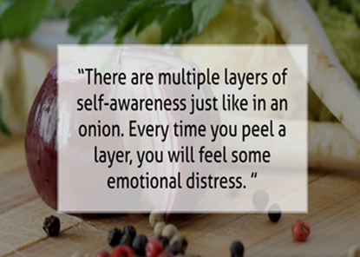
«AWARNESS AND ITS DEVELOPMENT»
Η ΕΠΙΓΝΩΣΗ ΤΟΥ ΕΑΥΤΟΥ ΚΑΙ Η ΑΝΑΠΤΥΞΗ
Έχουμε πρόσθετες υποκειμενικές εμπειρίες, οι οποίες μας δίνουν τη δυνατότητα να συνειδητοποιούμε τον εαυτό μας και τον κόσμο. “Πλοηγούμαστε” διαρκώς σε όλα τα επίπεδα επίγνωσης.
Ο ανθρώπινος εγκέφαλος παρομοιάζεται με ένα “κρεμμύδι” που αποτελείται από πολλά διαφορετικά στρώματα συνείδησης. Για να φτάσουμε στην αυτογνωσία, χρειάζεται να “ξεφλουδίσουμε” τα διάφορα στρώματα συνειδήσεων.

Slide 29


«EPISODIC AND AUTOBIOGRAPHICAL MEMORY DEVELOPMENT»
ΑΝΑΠΤΥΞΗ Ι ΕΠΕΙΣΟΔΙΑΚΗΣ ΚΑΙ ΑΥΤΟΒΙΟΓΡΑΦΙΚΗΣ ΜΝΗΜΗΣ
Η Patricia Brauer, ερευνά το φαινόμενο της «παιδικής αμνησίας» .
Δυο είδη μνήμης:
ΑΥΤΟΒΙΟΓΡΑΦΙΚΗ ΜΝΗΜΗ
ΕΠΕΙΣΟΔΙΑΚΗ ΜΝΗΜΗ
Αφορά συνολικά τις αναμνήσεις της ζωής του ανθρώπου.
Αφορά το ΠΟΥ και το ΠΟΤΕ. Μας επιτρέπει να αναλύσουμε προσωπικές εμπειρίες και συγκεκριμένα γεγονότα/ στιγμές της ζωή. Ένα είδος “χρονομηχανής”.

Slide 30

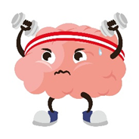
«EPISODIC AND AUTOBIOGRAPHICAL MEMORY DEVELOPMENT»
ΑΝΑΠΤΥΞΗ ΕΠΕΙΣΟΔΙΑΚΗΣ ΚΑΙ ΑΥΤΟΒΙΟΓΡΑΦΙΚΗΣ ΜΝΗΜΗΣ
Έρχεται σε αντίθεση με την προηγούμενη θεωρία του Rochat, καθώς η Brauer, υποστηρίζει πως δεν έχουμε αναμνήσεις πριν την ηλικία των 3-4 ετών, γεγονός που αποδεικνύει, σύμφωνα με τους Perner και Ruffman, πως ο άνθρωπος δεν έχει τα πρώτα χρόνια της ζωής του αυτοβιογραφικές αναμνήσεις, άρα ούτε και επίγνωση του εαυτού.
H έλλειψη παιδικών αναμνήσεων (πριν τα 3-4 πρώτα έτη), οφείλεται στην έλλειψη αυτόνομης συνείδησης. Τα παιδιά αυτών των ηλικιών, δεν διαθέτουν ούτε αυτοβιογραφική, ούτε επεισοδιακή μνήμη.
Συμφωνία με Piaget
Το φαινόμενο της “ παιδικής αμνησίας” λοιπόν, οφείλεται στην αργή ανάπτυξη της ικανότητάς μας να σχηματίζουμε αναμνήσεις. Η ικανότητά μας αυτή είναι ακόμη ανώριμη.

Slide 31
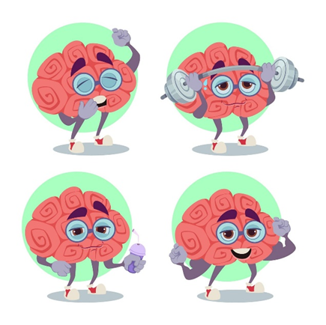
«EPISODIC AND AUTOBIOGRAPHICAL MEMORY DEVELOPMENT»
ΑΝΑΠΤΥΞΗ ΕΠΕΙΣΟΔΙΑΚΗΣ ΚΑΙ ΑΥΤΟΒΙΟΓΡΑΦΙΚΗΣ ΜΝΗΜΗΣ
Ο ανθρώπινος παιδικός εγκέφαλος χαρακτηρίζεται από διαρκή, ταχεία ανάπτυξη, αλλά και από επιταχυνόμενη λήθη.
Υπάρχει η μνημονική ικανότητα, απλώς δεν έχει αναπτυχθεί επαρκώς κατά τα πρώτα χρόνια.
Τα μνημονικά κενά ή ακόμα και η αμνησία, δεν προκύπτουν επειδή δεν δημιουργούμε αναμνήσεις, αλλά γιατί ο εγκέφαλός μας βρίσκεται διαρκώς υπό ανάπτυξη.

Slide 32

«GESTURE AS A LINK BETWEEN ACTION AND ABSTRACTION»
Η ΧΕΙΡΟΝΟΜΙΑ ΩΣ ΔΕΣΜΟΣ ΜΕΤΑΞΥ ΠΡΑΞΗΣ ΚΑΙ ΑΠΡΑΞΙΑΣ
Η Susan Goldin- Meadow, ερευνά τη σημασία των τυχαίων και αυθόρμητων χειρονομιών και σωματικών κινήσεων, στη γνώση.
Η ίδια τονίζει τη σπουδαιότητα των χειρονομιών και των εκφραστικών κινήσεων, στις οποίες προβαίνουν οι άνθρωποι όταν μιλούν. Υποστηρίζει ότι αυτές αντικατοπτρίζουν τις σκέψεις μας και δύνανται να επιφέρουν γνωστικές αλλαγές.
Συγκεκριμένα, ενδυναμώνουν τη μάθηση και σταθεροποιούν τη γνωστική ανισορροπία, ως πρόσθετες εισροές.
Βοηθούν το άτομο να μεταβαίνει από ένα γνωστικό επίπεδο στο επόμενο.
Οι χειρονομίες, ως πράξεις, ως αισθητηριοκινητικές αναπαραστάσεις, αντικατοπτρίζουν τις σκέψεις μας, ενεργοποιούνται αργότερα, και βοηθούν στην καλύτερη κατανόηση του θέματος.
Υπάρχει αναντιστοιχία μεταξύ ομιλίας και χειρονομιών, όταν το άτομο βρίσκεται σε γνωστική αστάθεια.

Slide 33

«GESTURE AS A LINK BETWEEN ACTION AND ABSTRACTION»
Η ΧΕΙΡΟΝΟΜΙΑ ΩΣ ΔΕΣΜΟΣ ΜΕΤΑΞΥ ΠΡΑΞΗΣ ΚΑΙ ΑΠΡΑΞΙΑΣ
Ο Piaget, δεν αναφέρθηκε στο ρόλο των χειρονομιών, στη θεωρία του για τη γνωστική ανάπτυξη, ωστόσο υπάρχει μια αντιστοιχία με την παρούσα θεωρία της Meadow, καθώς ο ίδιος στη θεωρία της αναπαράστασης, φαίνεται να υποστηρίζει τις χειρονομίες όχι ως πράξεις, αλλά απομιμήσεις πράξεων, οι οποίες λειτουργούν ως ένα είδος μιμητισμού, συμβάλλουν στη μάθηση.

Slide 34
«NUMBER AS A CORE DOMAIN»
Ο ΑΡΙΘΜΟΣ ΩΣ ΒΑΣΙΚΟΣ ΤΟΜΕΑΣ
Η κατανόηση των αριθμών αποτελεί θεμελιώδη τομέα της γνώσης. Ιδιαίτερα σε τομείς της γνωστικής επιστήμης και ανάπτυξης της μαθητικής γνώσης.
Υπάρχουν 2 τομείς: οι βασικοί και οι μη πυρηνικοί τομείς.
H Gelman (2015), αρνείται τη θεωρία του σταδίου ως μια έκφραση γενικής δομής. Υποστηρίζει ότι η θέση του αριθμού είναι ένας από τους έμφυτους βασικούς τομείς για την ανθρώπινη νοημοσύνη.
Σύμφωνα με την ίδια, οι φυσικοί αριθμοί συμβάλλουν στην συμμόρφωση των μικρών παιδιών, κάτι το οποίο η ίδια ονομάζει «Ορθολογικό Κονστρουκτιβισμό».

Slide 35
«NUMBER AS A CORE DOMAIN»
Ο ΑΡΙΘΜΟΣ ΩΣ ΒΑΣΙΚΟΣ ΤΟΜΕΑΣ
Βέβαια, οι ορθολογικοί αριθμοί, δεν έχουν μοναδική διαδοχή και έτσι οι πράξεις τους διαφέρουν σημαντικά από αυτή των φυσικών αριθμών.
Διαφέρουν δηλαδή, από ένα πολιτισμό στον άλλον. Η διαφορά αυτή μπορεί να δημιουργήσει σύγχυση, καθώς οι διαδικασίες κατανόησης είναι πιο περίπλοκες.
Συνοψίζοντας η γενική γνώση δεν είναι επαρκής για την αντιμετώπιση εξειδικευμένων προβλημάτων ούτε μπορεί εύκολα να προσαρμοστεί. Θα πρέπει να εξηγηθούν οι λόγοι και οι δυσκολίες για να κατανοηθεί.

Slide 36
ΒΙΒΛΙΟΓΡΑΦΙΚΑ ΣΤΟΙΧΕΙΑ
Tricot, A.,& Sweller, J.,(2013, October, 16). Domain-Specific Knowledge and Why Teaching Generic Skills Does Not Work. Springer Science + Business Media New York.
Barrouillet, P., (2015, July, 24). Theories of cognitive development: From Piaget to today. www.elsevier.com/locate/dr.

